Slide 1

Tiếng Việt
BÀI 56: ep êp ip up

Slide 2
1
Nhận biết

Slide 3

up
Trong bếp, lũ cún con múp míp nép vào bên mẹ.
êp
ip
ep

Slide 4
2
Đọc
ep
êp
ip
up
n
ep
nép

Slide 5
2
Đọc
kẹp
nẹp
nếp
xếp
kịp
nhịp
búp
giúp

Slide 6
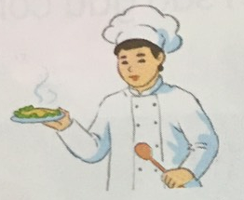

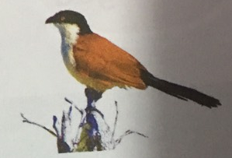

2
Đọc
đôi dép
đầu bếp
bìm bịp
búp sen

Slide 7
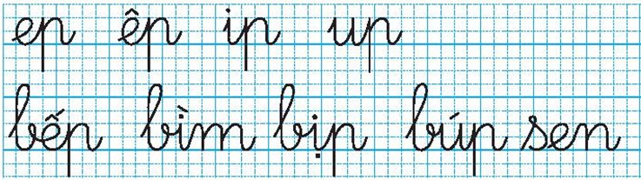
3
Viết

Slide 8
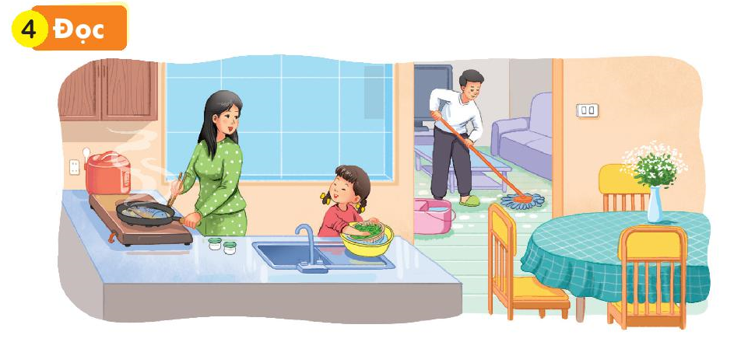
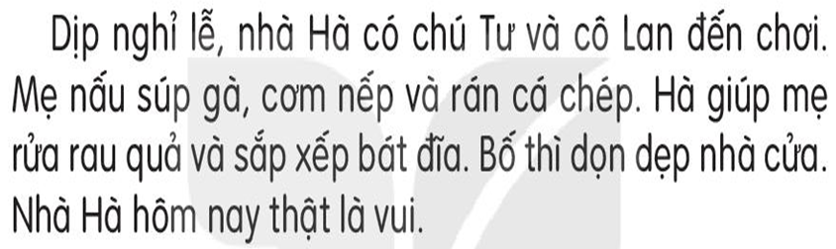

Slide 9
